Slide 1
KIỂM TRA BÀI CŨ
Câu 1: Thế nào là liêm khiết? Cho ví dụ?
Câu 2: Nêu ý nghĩa của liêm khiết? Để trở thành một người liêm khiết em cần rèn luyện như thế nào?

Slide 2
Khi đến bệnh viện thăm cô giáo bị ốm, mặc dù nhìn thấy khẩu hiệu :
“Không được làm ồn” nhưng các bạn vẫn cười nói, đùa giỡn…
Hành động của các bạn đã nói lên điều gì?
=> Không tôn trọng người khác (mọi người xung quanh).

Slide 3

TRƯỜNG THCS NGUYỄN THỊ HƯƠNG
MÔN GIÁO DỤC CÔNG DÂN 9
Bài 3:
TÔN TRỌNG NGƯỜI KHÁC
Gv: Dương Thị Thùy

Slide 4
I. ĐẶT VẤN ĐỀ (HS tự đọc)

Slide 5
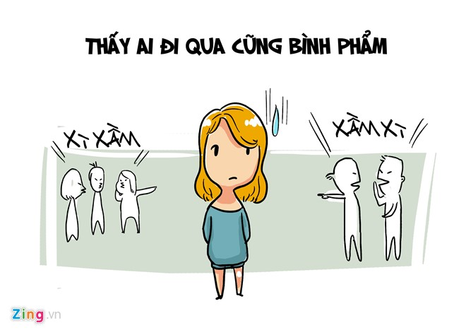
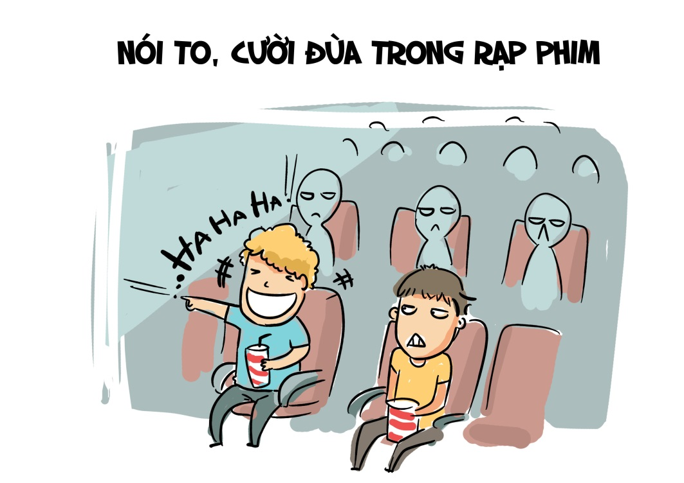
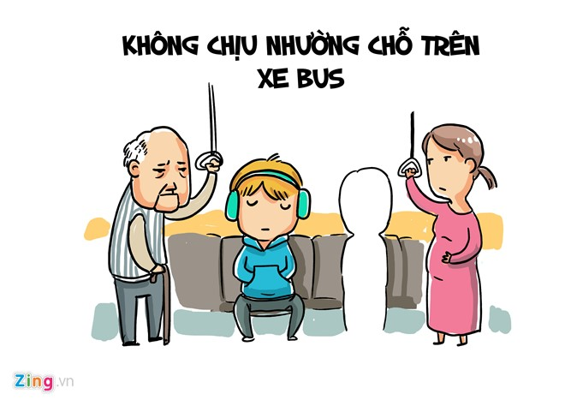
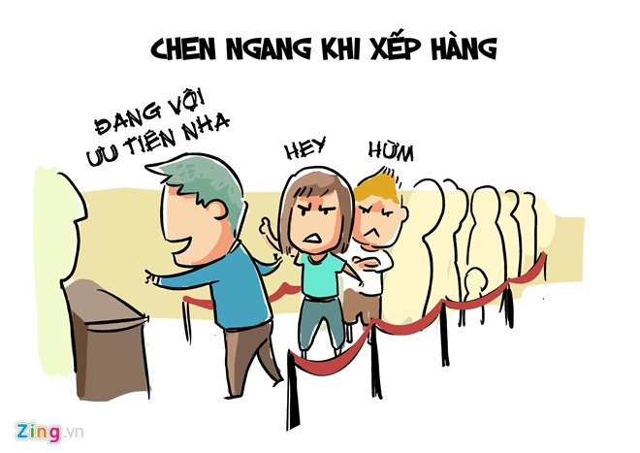
Quan sát các hình ảnh và nhận xét các việc làm sau:

Slide 6

II. NỘI DUNG BÀI HỌC
1. Tôn trọng người khác là gì?
Là đánh giá đúng mức, coi trọng danh dự, phẩm giá và lợi ích của người khác.
Thể hiện lối sống có văn hóa của mỗi người.

Slide 7
Cho ví dụ về tôn trọng người khác?

Slide 8
* Chọn đáp án đúng: Tôn trọng người khác là:
a. Biết đấu tranh cho lẽ phải
b. Bảo vệ danh dự, nhân phẩm người khác.
c. Đồng tình ủng hộ việc làm sai trái của bạn.
d. Chỉ trích miệt thị bạn khi có khuyết điểm.
e. Có ý thức bảo vệ danh dự của bản thân.

Slide 9
*Trò chơi: “Ai hay hơn”
- Thời gian: 2 phút
- Câu hỏi: Kể những hành vi biểu hiện thiếu tôn trọng và biết tôn trọng người khác.

Slide 10
Tôn trọng người khác | Thiếu tôn trọng người khác
- Vâng lời bố mẹ.
- Lễ phép với người khác.
- Lắng nghe và quan tâm mọi người.
- Thông cảm khi người khác gặp khó khăn.
Cãi nhau với anh chị
Cười đùa trong giờ học
Khạc nhổ bừa bãi.
Nói xấu, trêu chọc bạn
Vu khống người khác.

Slide 11
Hãy kể về một lỗi lầm em đã thiếu tôn trọng người khác?
Nêu ý nghĩa của tôn trọng người khác?

Slide 12
2. Ý nghĩa
- Người khác tôn trọng mình.
- Cơ sở để quan hệ xã hội lành mạnh, trong sáng và tốt đẹp hơn.

Slide 13

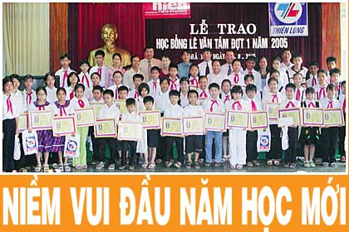
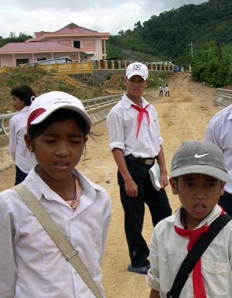
Em sẽ làm gì khi bạn:
.
Được khen thưởng
Nói xấu người khác
Buồn khóc

Slide 14
II. Bài tập
Bài tập 1,2,3 SGK/Tr 10.

Slide 15


*CỦNG CỐ
Tìm các câu ca dao, tục ngữ về tôn trọng người khác

Slide 16

* DẶN DÒ
- Học bài
- Xem lại bài tập SGK
- Xem trước bài 4: Giữ chữ tín.

